Slide 1

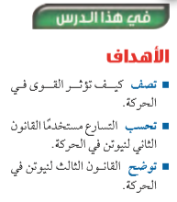

المفردات الجـــديــدة
تصف قوانين نيوتن أنماط الحركة سواء البسيطة منها كما في المشي أو المعقدة كما في إطلاق الصواريخ
.
.
الإحتكاك
القوة
.
قوانين نيوتن للحركة
.
مراجعة المفردات
القصور الذاتي
: قوة جذب بين جسمين مختلفين , تعتمد على كتلة كل منهما والمسافة بينهما.
الجاذبية
إعداد المعلم / أيمن الحربي

Slide 2

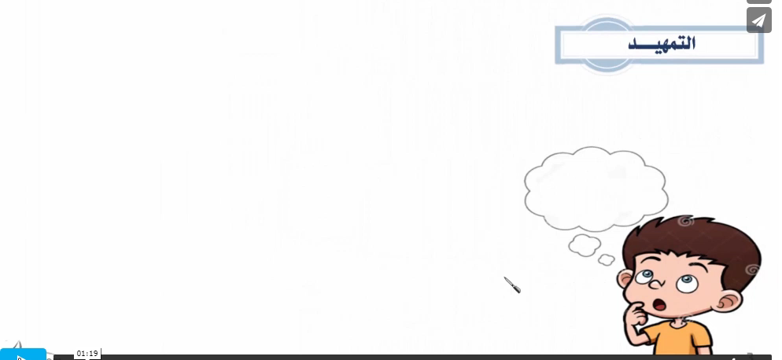
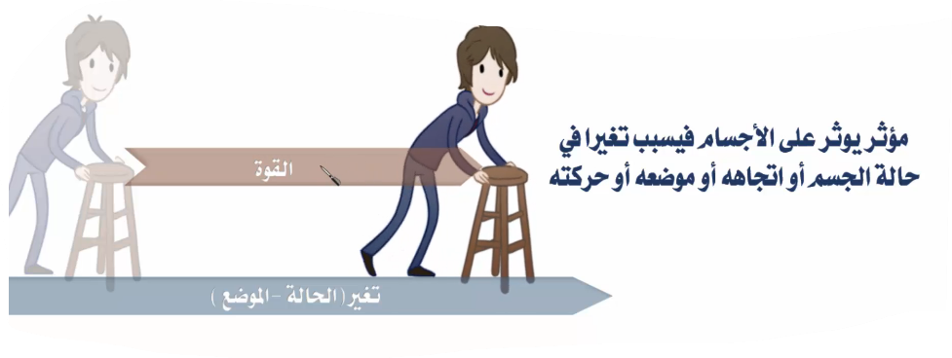




Slide 3



Slide 4


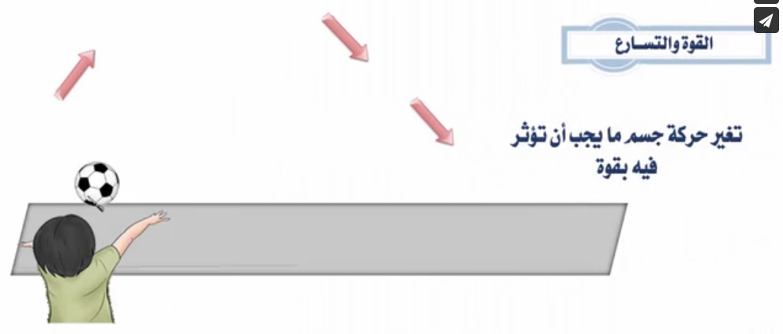


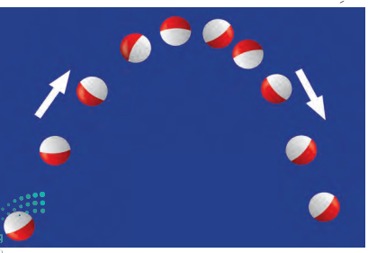
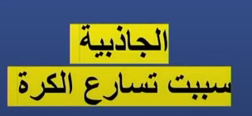

Slide 5



Slide 6


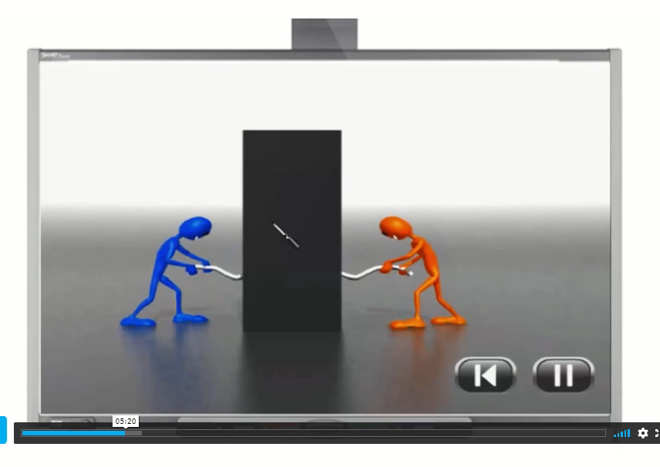




Slide 7
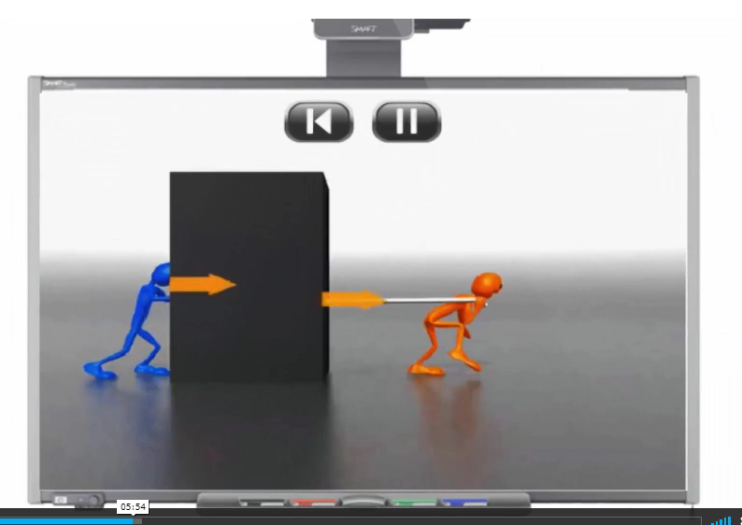





Slide 8

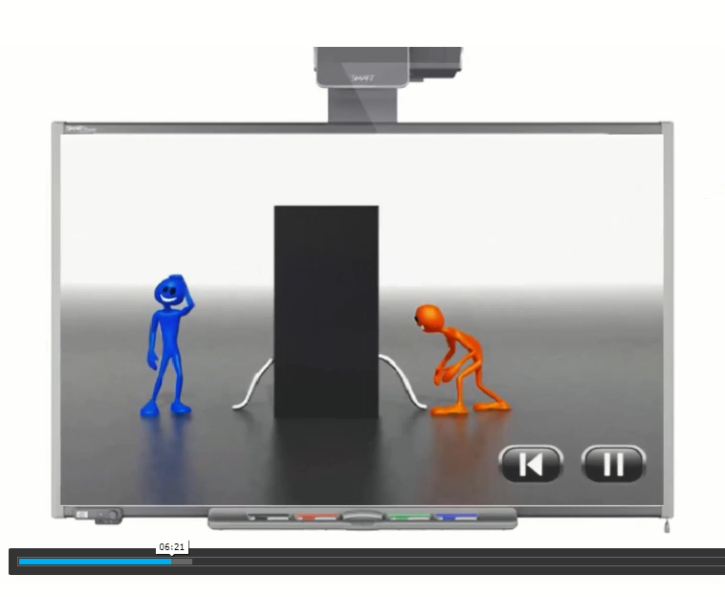





Slide 9





Slide 10




Slide 11




Slide 12

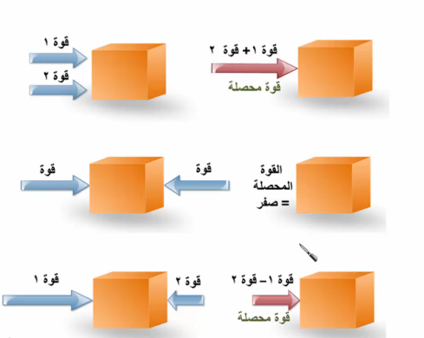
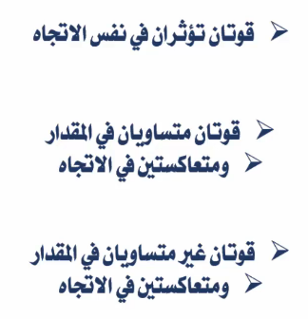

Slide 13

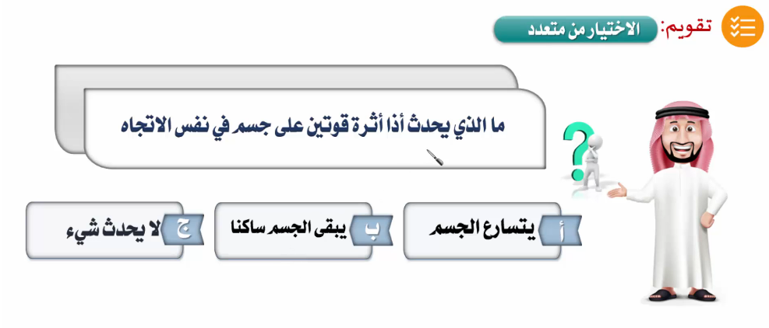
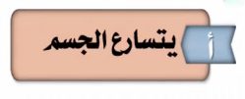

Slide 14

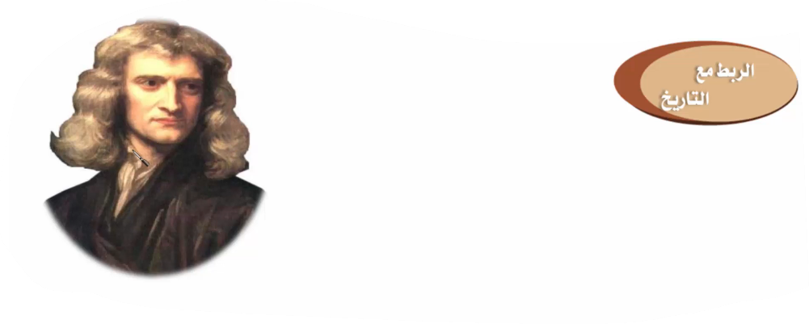


Slide 15



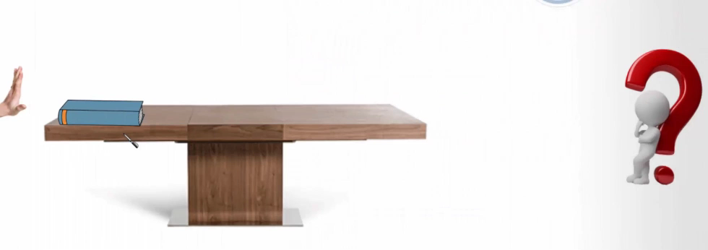


Slide 16

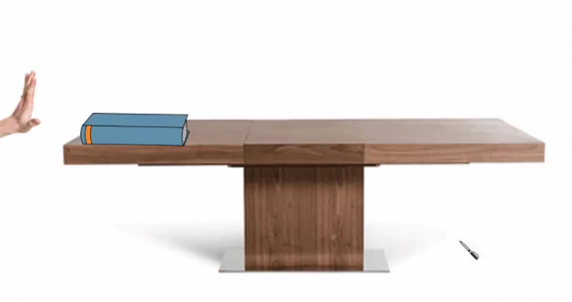


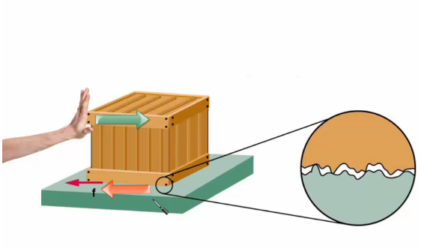

Slide 17



شاهد مقطع الفديو التالي

